Slide 1
«Секреты природного газа»
Подготовила воспитатель Демидова Р.А.
МБДОУ «Детский сад № 1» г. Сосногорска

Slide 2
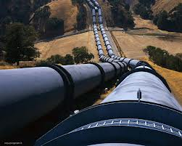
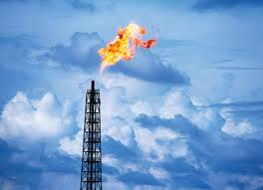
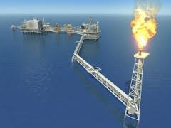
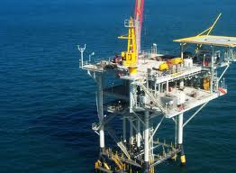
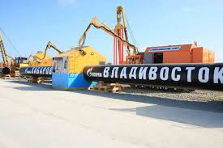
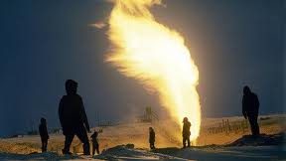
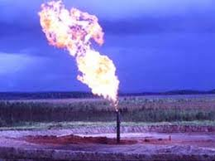
Природный газ России

Slide 3
ПРИРОДНЫЙ ГАЗ
ГАЗ - одно из важнейших горючих ископаемых, занимающие ключевые позиции в топливно-энергетических балансах многих государств, важное
сырьё для химической промышленности. Почти на 90% он состоит из углеводородов, главным образом метана.

Slide 4
Актуальность
Нефть и газ занимают ведущее место в мировом топливно-энергетическом балансе. В связи с быстрым развитием в мире химической и нефтехимической промышленности потребность в нефти и газе увеличивается не только с целью повышения выработки топлив и масел, но и как источника ценного сырья для производства синтетических каучуков и волокон, пластмасс, красителей и др.
Во что превратилась бы наша цивилизация, если бы человечество вдруг лишилось черного золота? Мир без транспорта, книг, телевидения, фотографии и так далее — вот что такое мир без нефти.
.

Slide 5
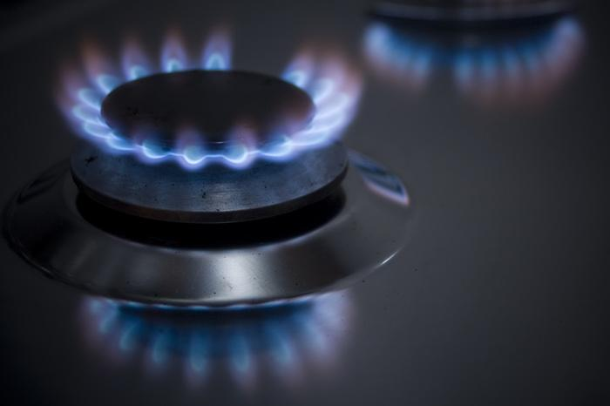
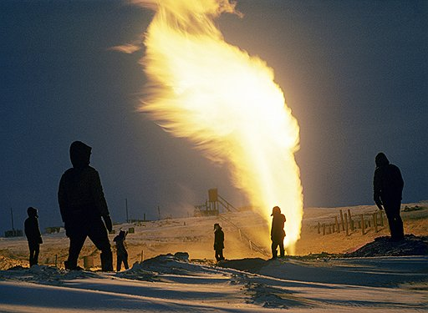
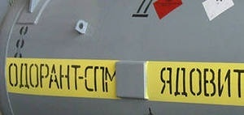
Природный газ – «голубое золото». Природный газ — смесь газов, образовавшихся в недрах Земли при разложении остатков растений и животных. Природный газ относится к полезным ископаемым, при нормальных условиях природный газ находится только в состоянии, также природный газ может находиться в кристаллическом состоянии в виде естественных газогидратов. Все ученые утверждают, что природный газ не имеет ни цвета, ни вкуса, ни запаха. Но когда включаешь газовую горелку, то чувствуешь неприятный запах. Мы узнали, что это происходит потому, что уже после добычи в него добавляют специальное вещество – одорант, запах которого как раз и неприятен. Одорант необходим, чтобы предупредить человека об утечке – ведь газ взрывоопасен и ядовит для людей. Газ – самый дешёвый вид топлива. Его добыча обходится в 2 раза дешевле нефти.
Одорант - специальная присадка,
которую добавляют в природный газ.

Slide 6
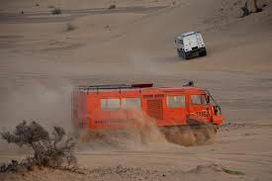
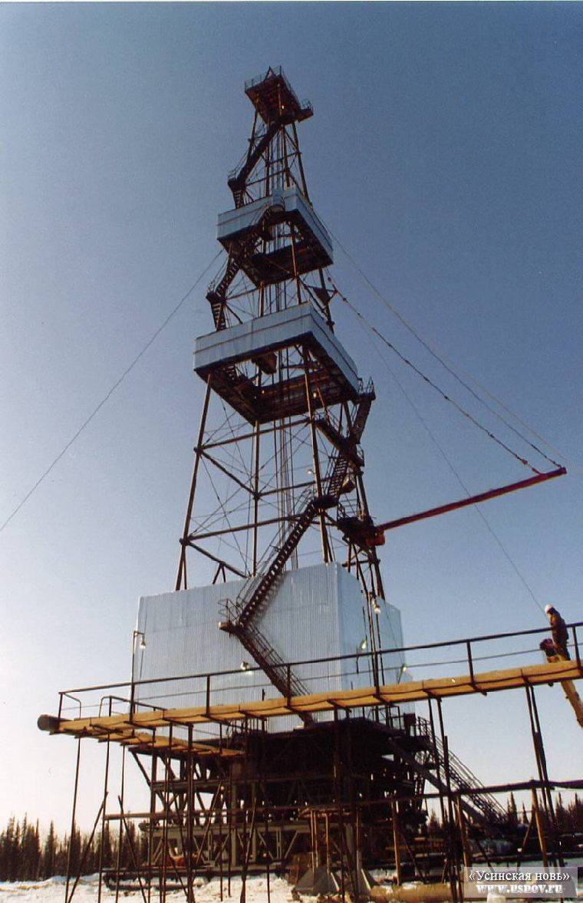
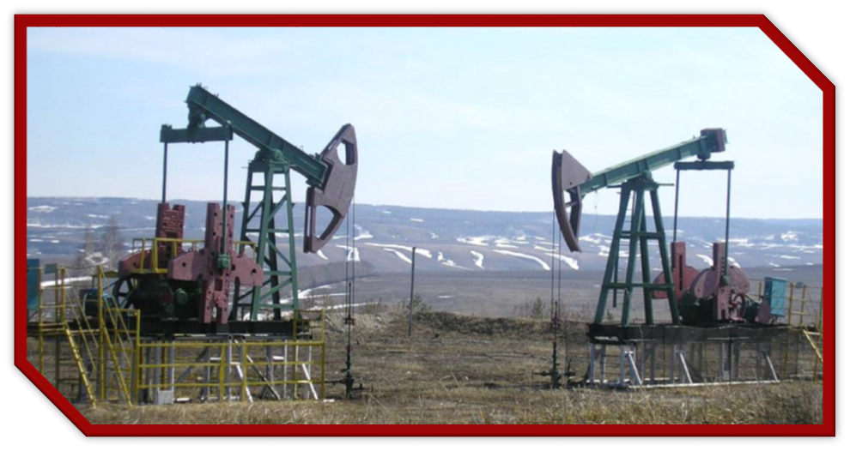
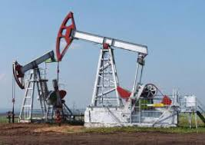
Как найти природный газ?
Сейсморазведка
Бурение скважин

Slide 7
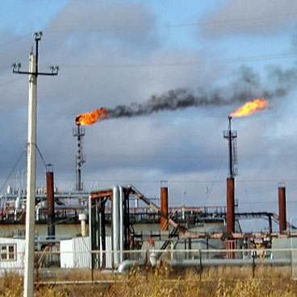
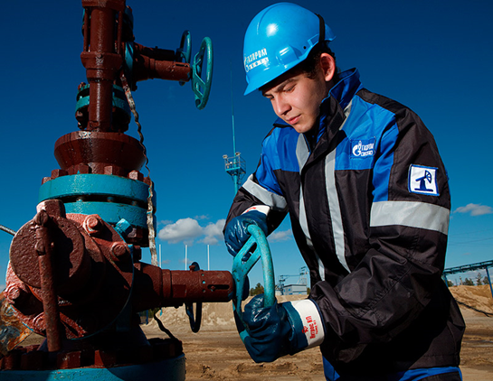
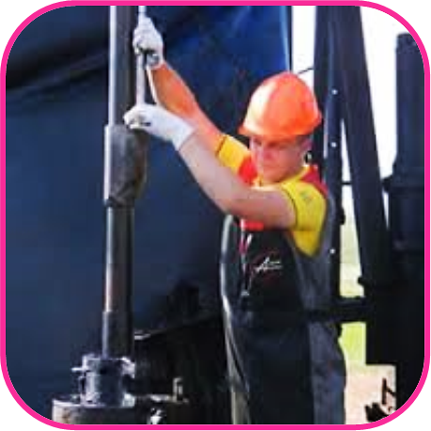
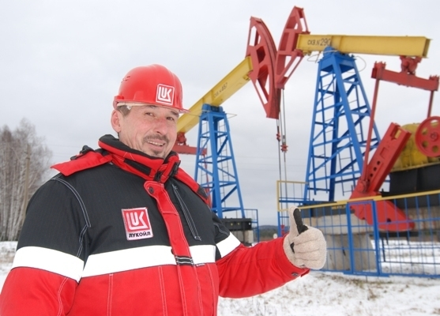
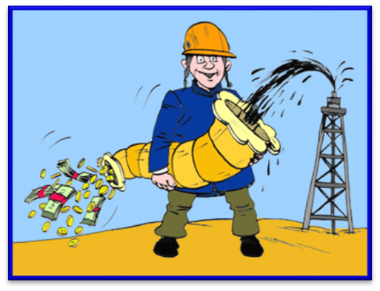
…Пусть льётся по сёлам
Из области в область
Газа горящая лава.
Газ – наша сила,
Газ – наша гордость,
Газ добывающим – СЛАВА!

Slide 8
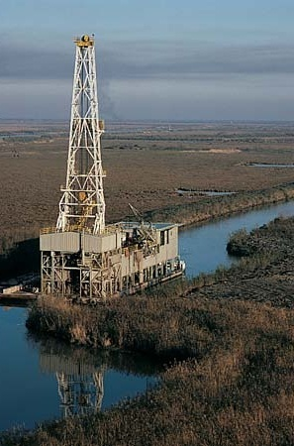
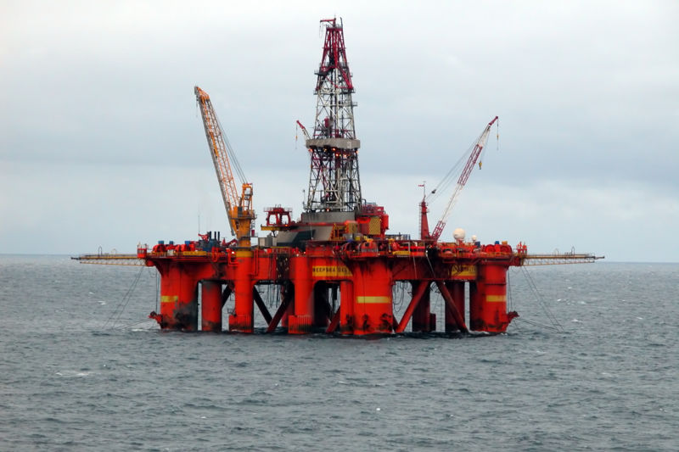
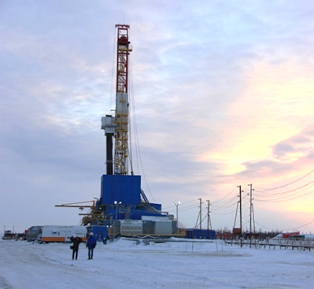
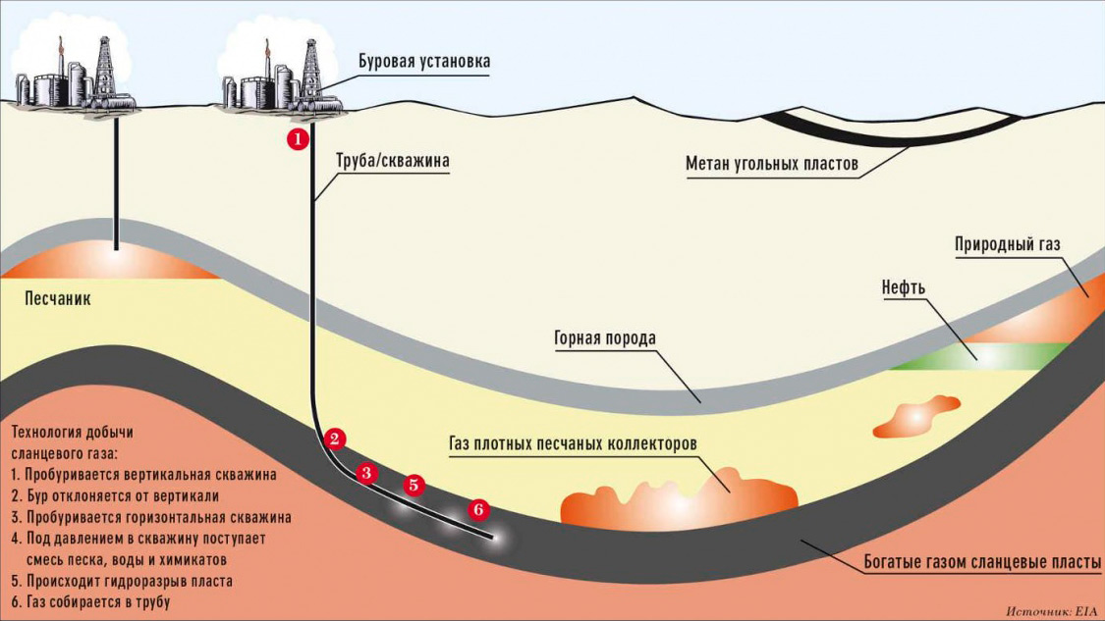
Как добывают природный газ?
Газовая скважина
Морская платформа

Slide 9
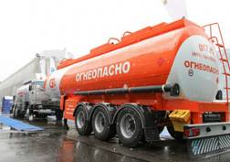
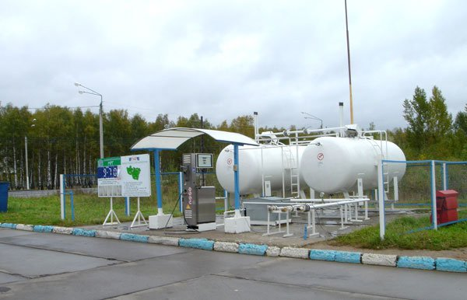
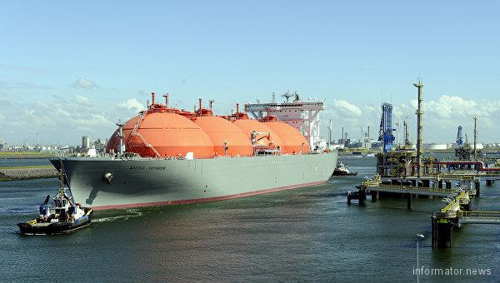
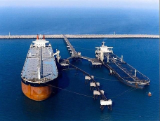
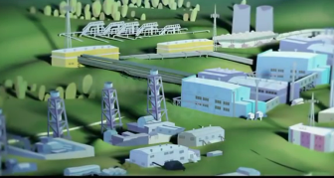
Хранение и транспортировка газа
Для перевозки газа по морям и океанам используются специальные корабли, которые называются «танкеры». А по железной дороге природный газ ездит в цистернах.
Чтобы газ занимал меньше места и его было удобнее перевозить, люди научились сжижать его. Оказывается, если охладить газ до 160 градусов ниже нуля по Цельсию, он превращается в жидкость! В жидком виде он занимает в 600 раз меньше места, чем в газообразном. Затем его можно снова вернуть в газообразное состояние и транспортировать по трубам.

Slide 10
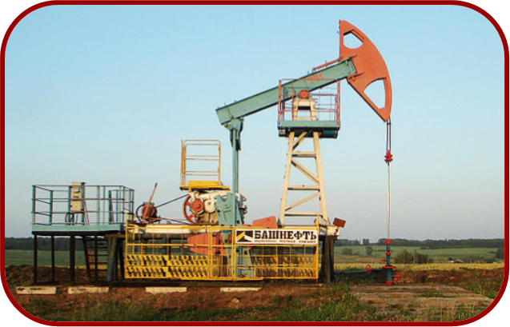
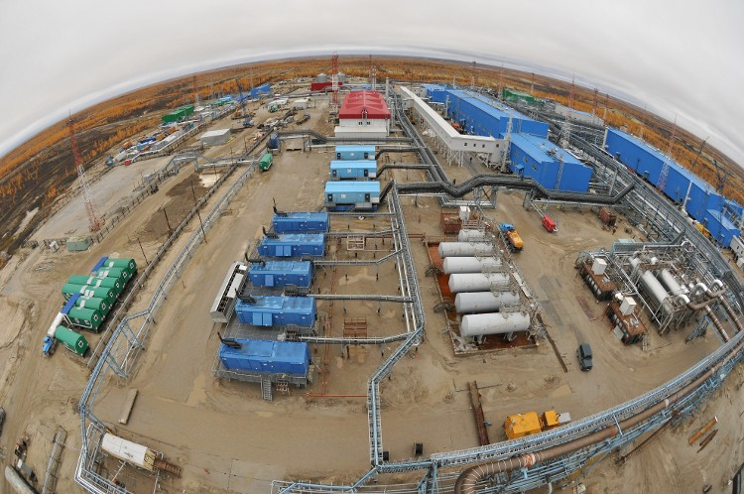
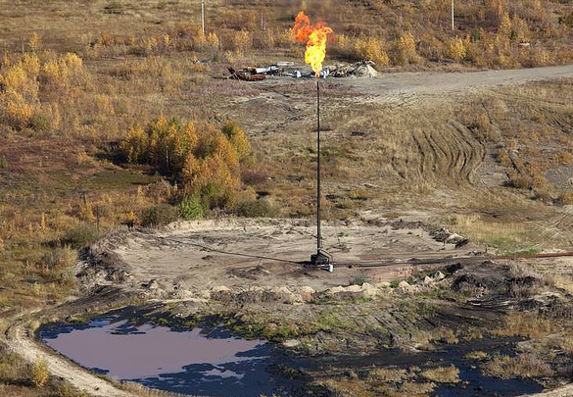
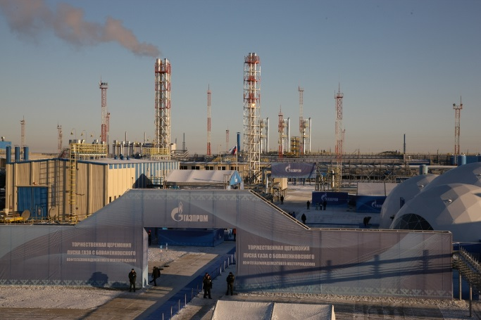
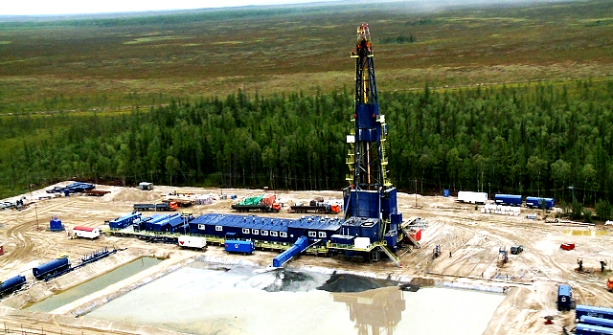
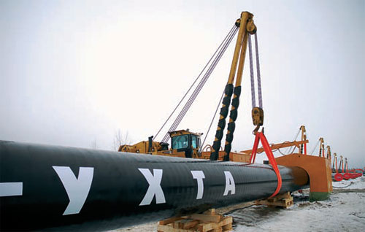
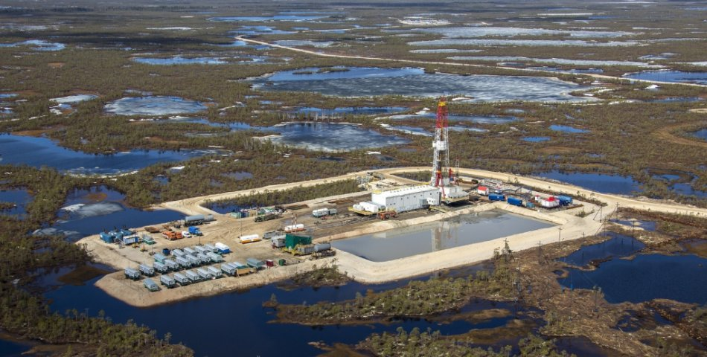
Месторождения Республики Коми
Запасы свободного газа учтены на 35 месторождениях, в их числе 16 - собственно газовых. Около половины запасов горючего газа Республики Коми находится на Вуктыльском газоконденсатном месторождении, на котором добывается его основной объем. Добыча газа производится также на Западно-Соплесском, Печорокожвинском и Югидском месторождениях
Заполярное
"ЛУКОЙЛ-Усинскнефтегаз" ООО "ЛУКОЙЛ-Коми"
Ханты-Мансийске
Газ на Ямале

Slide 11
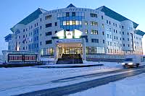
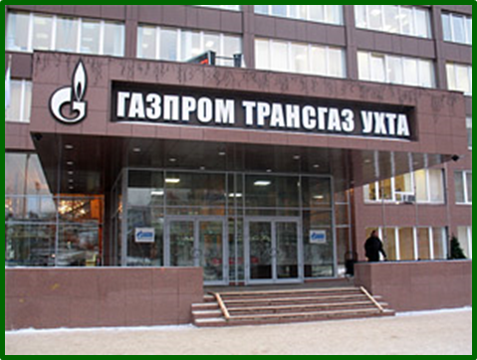
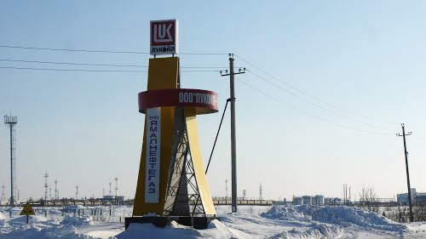
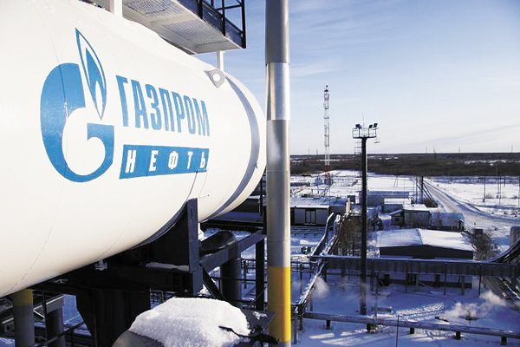
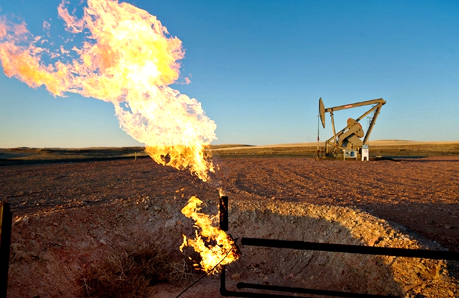
Предприятия
ООО «РН-Пурнефтегаз»
ООО «Газпром добыча Ноябрьск»
ООО «ЛУКОЙЛ-Западная сибирь»
ОАО НК «Янгпур»
ООО «Белоруснефть»
ООО «НОВАТЭК - Таркосаленефтегаз»

Slide 12
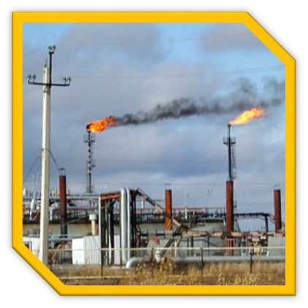
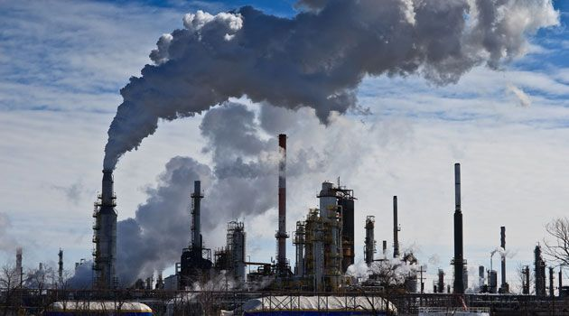
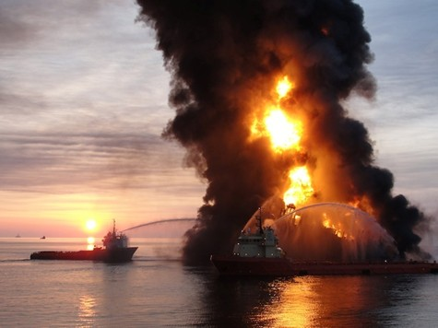
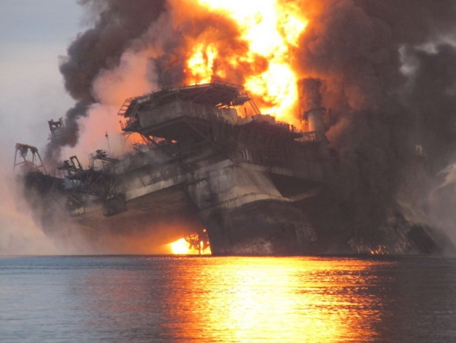
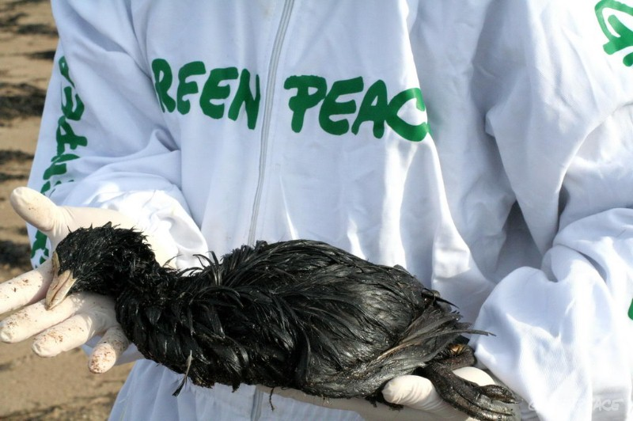
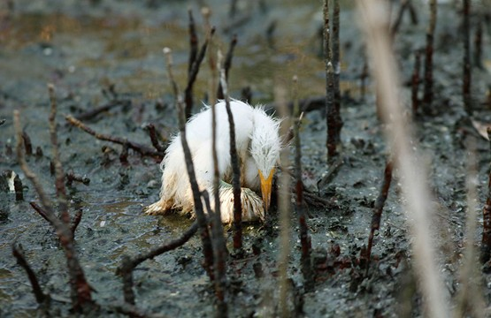
Экологические катастрофы, возникающие при переработке углеводородов.
Выброс нефти
Утечка газа
Нефтяные и газовые пожары
Гибель живых организмов.

Slide 13
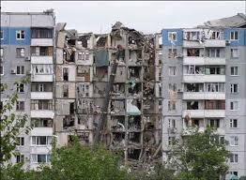
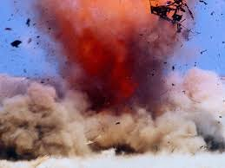
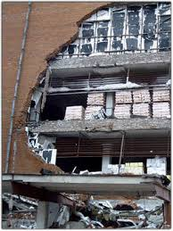
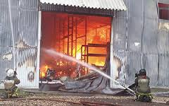
Чем опасен природный газ?
Может произойти утечка газа и взрыв!

Slide 14
"ГАЗПРОМ" предупреждает...
Для предотвращения гибели людей при использовании природного газа будьте внимательны и осторожны при пользовании газом. Эта компания обслуживает сотни тысяч километров газовых сетей по всей России и делает все, чтобы природный газ был для людей источником тепла и доброй энергии, но не повышенной опасности. Для этого очень важно, чтобы о секретах природного газа как можно скорее узнали все.
Газ – наше богатство
Природный газ – светло в дом
И в деревнях, и в городах.
Он нам тепло своё даёт.
Он никогда не подведёт,
Напрасно всё же газ не жги -
Богатство это береги.
Ведь в экономике у нас
Основа – это нефть и газ.
Ну а заботится о нём
В России – наш родной Газпром!

Slide 15
Как мы можем объяснить ребенку, что газ опасен? Обратиться можно к следующим фразам и толкованиям. 1. Огонь на плите: дотронувшись до пламени, можно обжечься. Наверняка Вы сможете припомнить какие-то истории, связанные с ожогами. Вот на примере таких историй и дайте понять ребенку, что такое ожог и как это больно. 2. Огонь на плите может потухнуть - и газ заполнит все помещение, отравляя воздух и людей, которые им дышат. Газ, наполнив кухню, может взорваться от малейшей искры. Почему огонь на плите может потухнуть? Например, потянет сквозняком из открытого окна; прольётся, закипев, суп на плите, а бульоном зальёт пламя. Как пахнет газ? Нужно рассказать детям, что газ специально делают "пахучим" - именно для того, чтобы мы сразу могли почувствовать его присутствие в воздухе. Ведь глазами его увидеть нельзя. Что необходимо делать ребенку, если чувствуется запах газа 1. Нужно немедленно сообщить об этом взрослым. Если нужно позвонить, то сделать это лучше от соседей, так как и в телефонном аппарате может проскочить малейшая искра. 2. Открыть окна, чтобы помещение проветрилось. 3. НЕ зажигать огонь и НЕ трогать никакие электроприборы, даже выключатели света. 4. Срочно покинуть помещение, обратившись за помощью к соседям, если рядом нет родителей. Телефон газовой службы - 04

Slide 16
Польза газа глазами детей
«Что такое газ для нас»
Газ ребята, очень нужен
Без него не сделать ужин.

Slide 17
Применение природного газа
Природный газ широко применяется в качестве дешевого горючего в
жилых домах для отопления, подогрева воды и приготовления пищи.
Его используют как топливо для машин, котельных, ТЭЦ.
Для бытовых и промышленных нужд.

Slide 18
При запахе газа нужно:
открыть окна и двери!
выйти на улицу и найти взрослых!
позвонить по телефону 04 (040 с сотового) в газовую службу!
Что запрещено при запахе газа?
Зажигать огонь в доме!
Включать и выключать электроприборы, свет!
Звонить по телефону в доме!

Slide 19
Запрещено при использовании газового оборудования:
Нельзя использовать плиту для обогрева помещения и сушки белья!
Нельзя оставлять газовую плиту без присмотра!

Slide 20
Запомните! При использовании газового оборудования?
Пламя не должно быть оранжевым, оно синим!
Не используй плиту для обогрева помещения, сушки белья!
Нельзя оставлять плиту без присмотра!
Газовое оборудование нельзя ремонтировать самим!

Slide 21
Газовое оборудование нельзя ремонтировать самим!
Обратитесь к газовщику.

Slide 22
Достоинства природного газа
Дешёвый вид топлива
Обладает высокой теплотворной способностью
Легко транспортируется по газопроводам
Экологически чистый вид топлива
Телефон газовой службы:
04 – с городского телефона
040 – с сотового телефона

Slide 23
Выводы:
Природный газ – полезное ископаемое, который надо беречь
Природный газ – очень ценное сырьё для многих отраслей народного хозяйства
Природный газ – самое дешёвое и экологически чистое топливо.
В результате работы над презентацией дети приобрели больше знаний о добыче газа и его применении.
А самое главное, поняли ,что используя природные богатства нужно бать осторожным.

Slide 24
Список литературы: 1.Толковый словарь. Ожегова С.И. И Шведова Н. Ю. 2.Секреты природного газа. - СПб: АКК Энергетик. 2011 3. Алексин А.Г. «Что такое Кто такой.» - 2 том, изд. «Педагогика-Пресс»,М.:-1992 4. Плешаков А.А., Крючкова Е.А. «Окружающий мир. 4 класс» - 2-е изд. – М.: Просвещение, 2014г.. 4.http://34355.ru/news/4820 - Происшествия 5.http://ru.wikipedia.org/wiki/%CF%F0%E8%F0%EE%E4%ED%FB%E9_%E3%E0%E7 -Свободная библиотека 6. http://im1-tub-ru.yandex.net/i?id=118597605-42-72&n=21 7. http://znanija.com/task/9299183Liska2001.

